Slide 1
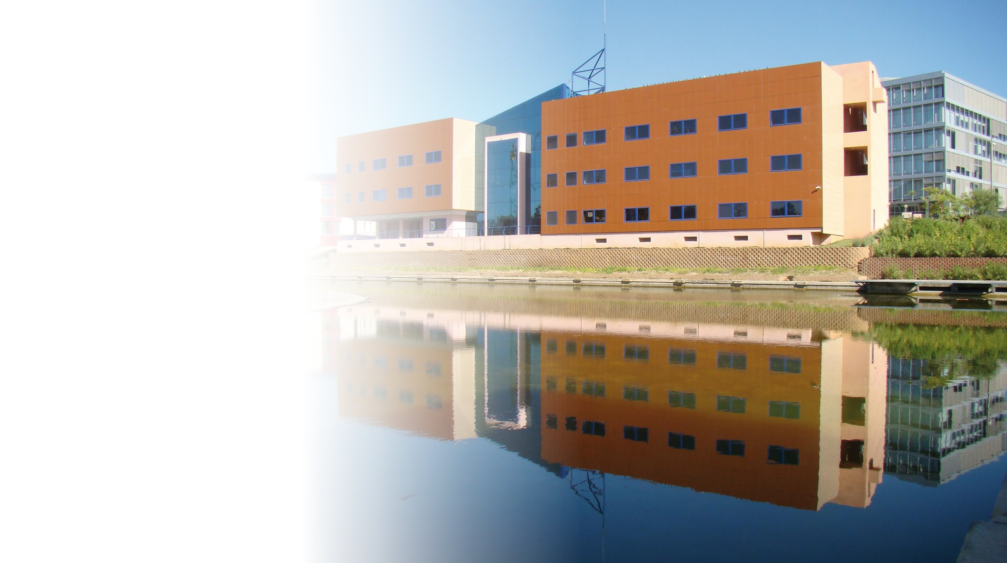


Curso rápido de introducción a Picasso
David Castaño Bandin
Manuel Guerrero Claro
Rafael Larrosa Jiménez
SCBI (Supercomputación y Bioinformática)
Universidad de Málaga
24 de abril de 2024

Slide 2
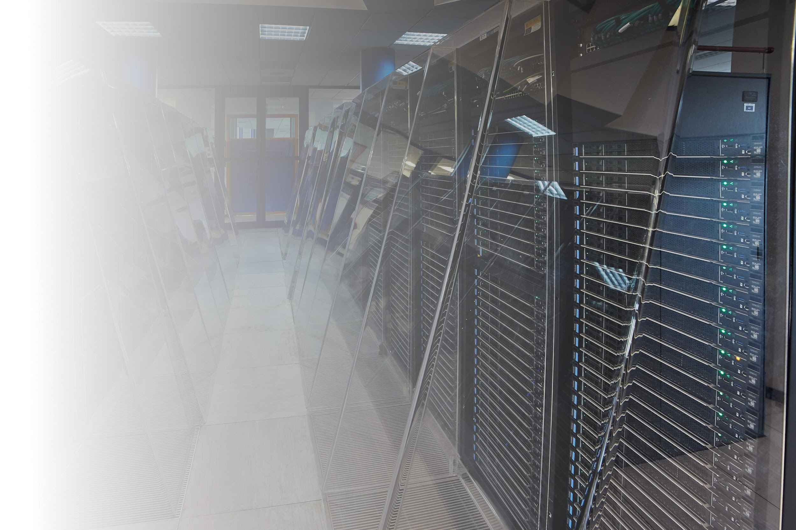
Curso rápido de introducción a Picasso
Índice
Introducción
Acceso
Movimiento de ficheros
Recursos hardware
Sistemas de ficheros/cuotas
Software
Sistema de colas
Array jobs
Selección de recursos
Usando gpus

Slide 3
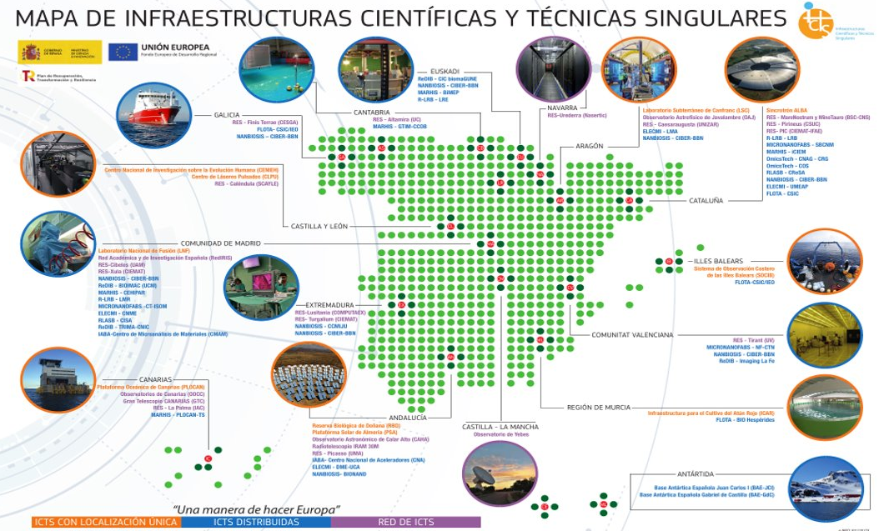

Slide 4
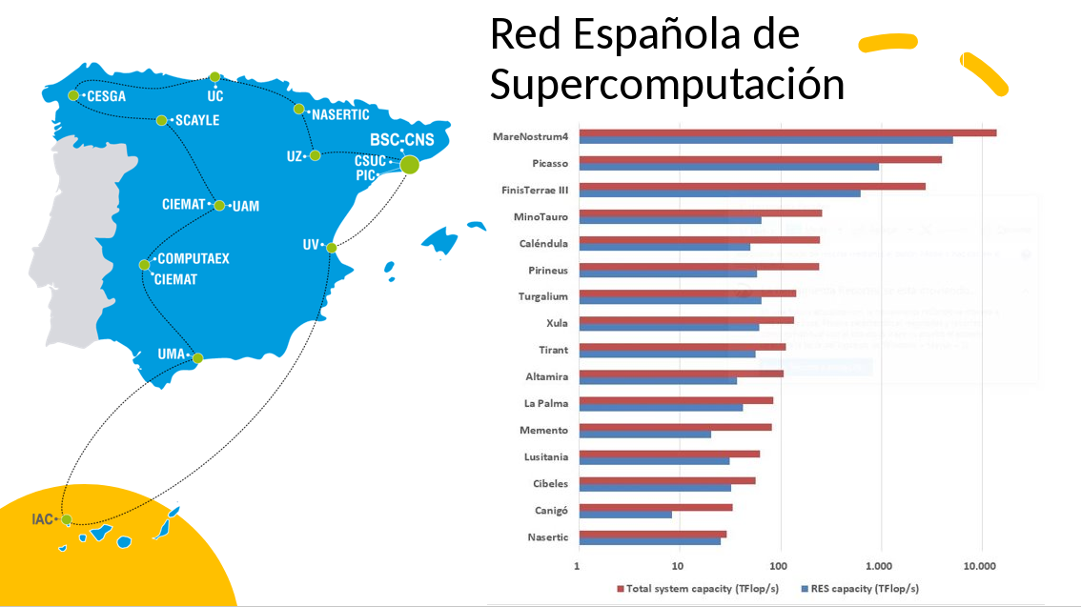

Slide 5
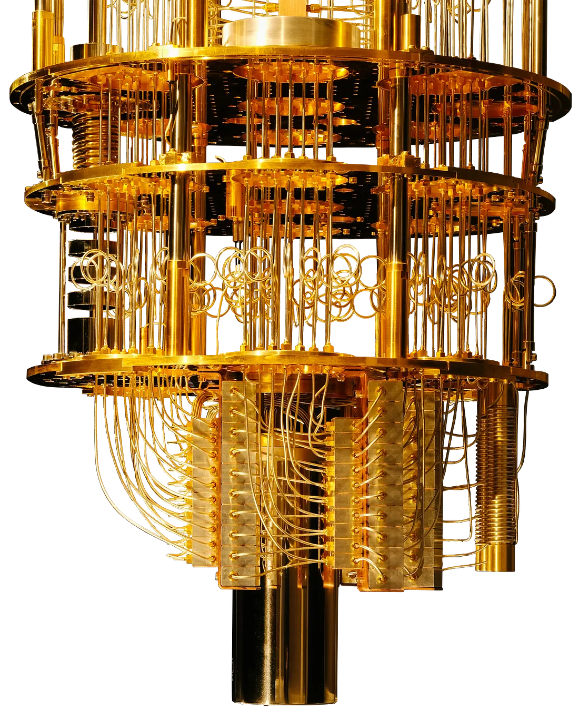


Sin perder de vista el futuro

Slide 6
Picasso: acceso
Acceso usando el protocolo ssh a picasso.scbi.uma.es
Existen múltiples clientes para ese protocolo, por ejemplo:
https://mobaxterm.mobatek.net/

Slide 7
Picasso: movimiento de ficheros
Se transfieren usando el protocolo sftp
Suele estar incluido en muchos sistemas.
Por ejemplo:
https://mobaxterm.mobatek.net/

Slide 8
Picasso: recursos hardware
Thin nodes
Xeon Gold 6230R
SR nodes
EPYC 7742
Fat nodes
EPYC 7742
BC nodes
EPYC 9754
GPU nodes
EPYC 7742
Número
126
156
24
34
4
cores/each
52
128
128
256
128
total cores
6552
20224
3072
8704
512
mem/each
192GB
512 GB
2 TB
755 GB
1 TB
8 A100 each
total mem
24192 GB
80896 GB
48 TB
25670 GB
4 TB
red
HDR 100
HDR 100
HDR 200
HDR 400
8 * HDR 200

Slide 9
Picasso: sistemas de ficheros
GPFS
GPFS
Objetos
local
Montaje
home
$FSCRATCH
-
$LOCALSCRATCH
Capacidad
556 TB
329 TB
5 PB
depende: en exa: 14 TB en cada uno
en bc 3.4 TB

Slide 10
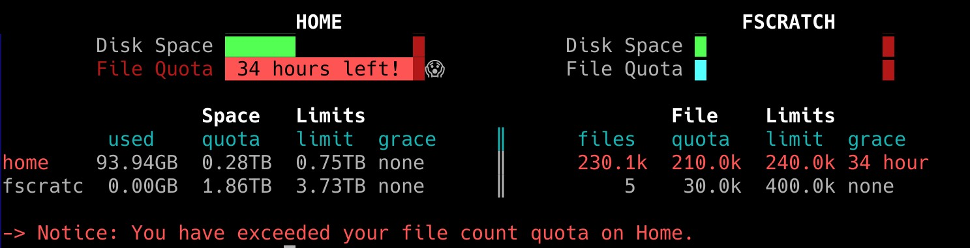
Picasso: cuotas del sistema de ficheros
quota

Slide 11
Picasso: software
Se puede ver usando: module avail
O en : https://www.scbi.uma.es/site/scbi/software
Para cargar un software:
module load software/version
Para listar software cargado:
module list
Para descargar software:
module unload software
module purge

Slide 12
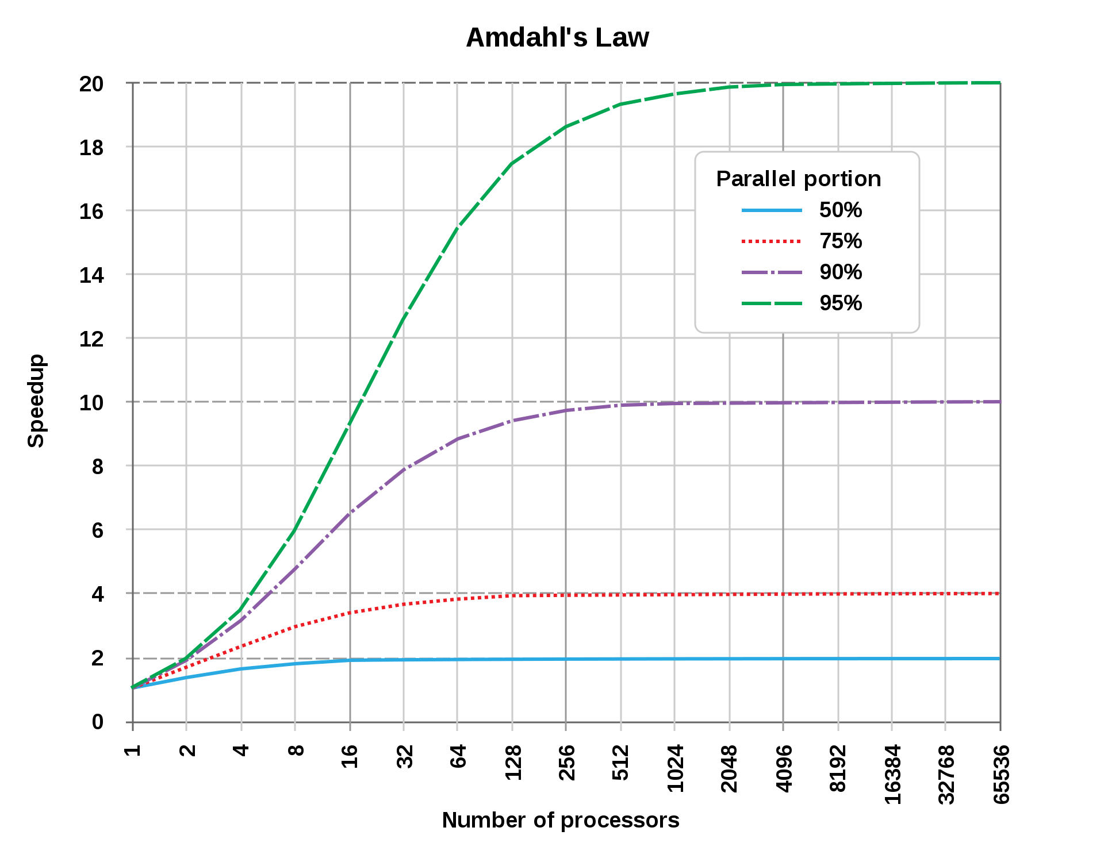
Picasso: el paralelismo

Slide 13
Picasso: paralelismo
cores
10
9
9
Ej : procesamiento de un fichero dura 100 minutos con un core.
Un 10% del trabajo es secuencial y un 90% paralelo.
8
7
6
5
4
3
2
1
1
100
Tiempo
minutos

Slide 14
cores
10
9
9
Ej : Procesamiento de un fichero dura 100 minutos con un core.
Un 10% del trabajo es secuencial y un 90% paralelo.
Con dos cores tardará : 10 min secuencial + 90/2 min paralelo = 55 min
8
7
6
5
4
3
2
1
1
10
100
Tiempo
minutos
100
100
100
55
100

Slide 15
cores
cores
10
10
9
9
9
9
8
8
7
7
6
6
5
5
4
4
3
3
2
2
1
1
10
100
1
10
55
100
t (min)
t (min)

Slide 16
Procesando ficheros
cores
10
9
9
Ej : Procesamiento de un fichero dura 100 minutos con un core.
Un 10% del trabajo es secuencial y un 90% paralelo.
Con cinco cores tarda : 10 min secuencial + 90/5 min paralelo = 28 min
8
7
6
5
4
3
2
1
1
10
100
Tiempo
minutos
100
100
100
28
55
100

Slide 17
Procesando ficheros
cores
10
9
Ej : procesamiento de un fichero dura 100 minutos con un core.
Un 10% del trabajo es secuencial y un 90% paralelo.
Con 10 cores tarda : 10 min secuencial + 90/10 min paralelo = 19 min
8
7
6
5
4
3
2
1
1
10
19
28
55
100
Tiempo
minutos
100
100
100

Slide 18
cores
cores
10
10
9
9
9
9
8
8
7
7
6
6
5
5
4
4
3
3
2
2
1
1
1
10
28
55
100
1
10
10
19
55
100
28
t (min)
t (min)

Slide 19
Procesando 10 ficheros ¿ cuantos cores usar ?
cores
10
9
Ej : Aprocesamiento de un fichero dura 100 minutos con un core.
Si el ordenador tiene 10 cores.
¿ Cuantos cores es el óptimo a usar para procesar 10 ficheros ?
¿ Será lo óptimo usar todos los cores para cada trabajo ?
Sabiendo que un 10% del trabajo es secuencial y un 90% paralelo.
8
7
6
5
4
3
2
1
1
10
19
28
55
100
Tiempo
minutos
100
100
100

Slide 20
Procesando 10 ficheros ¿ cuantos cores usar ?
cores
10
10
9
9
Ej : Si usamos 10 cores, tardará : 19 minutos / trabajo * 10 trabajos = 190 minutos.
8
8
7
7
6
6
5
...
5
4
4
3
3
2
2
1
1
1
10
19
28
55
...
190
Tiempo
minutos

Slide 21
cores
cores
10
10
9
9
9
9
8
8
8
7
7
7
6
6
6
5
...
5
5
4
4
4
3
3
3
2
2
1
1
1
10
19
...
190
1
100
t (min)

Slide 22
Procesando 10 ficheros ¿ cuantos cores usar ?
cores
10
9
9
8
7
6
5
4
3
2
1
1
100
Tiempo
minutos
Ej : Procesamiento de 10 ficheros en 100 minutos con un core cada uno.
Un 10% del trabajo es secuencial y un 90% paralelo.

Slide 23
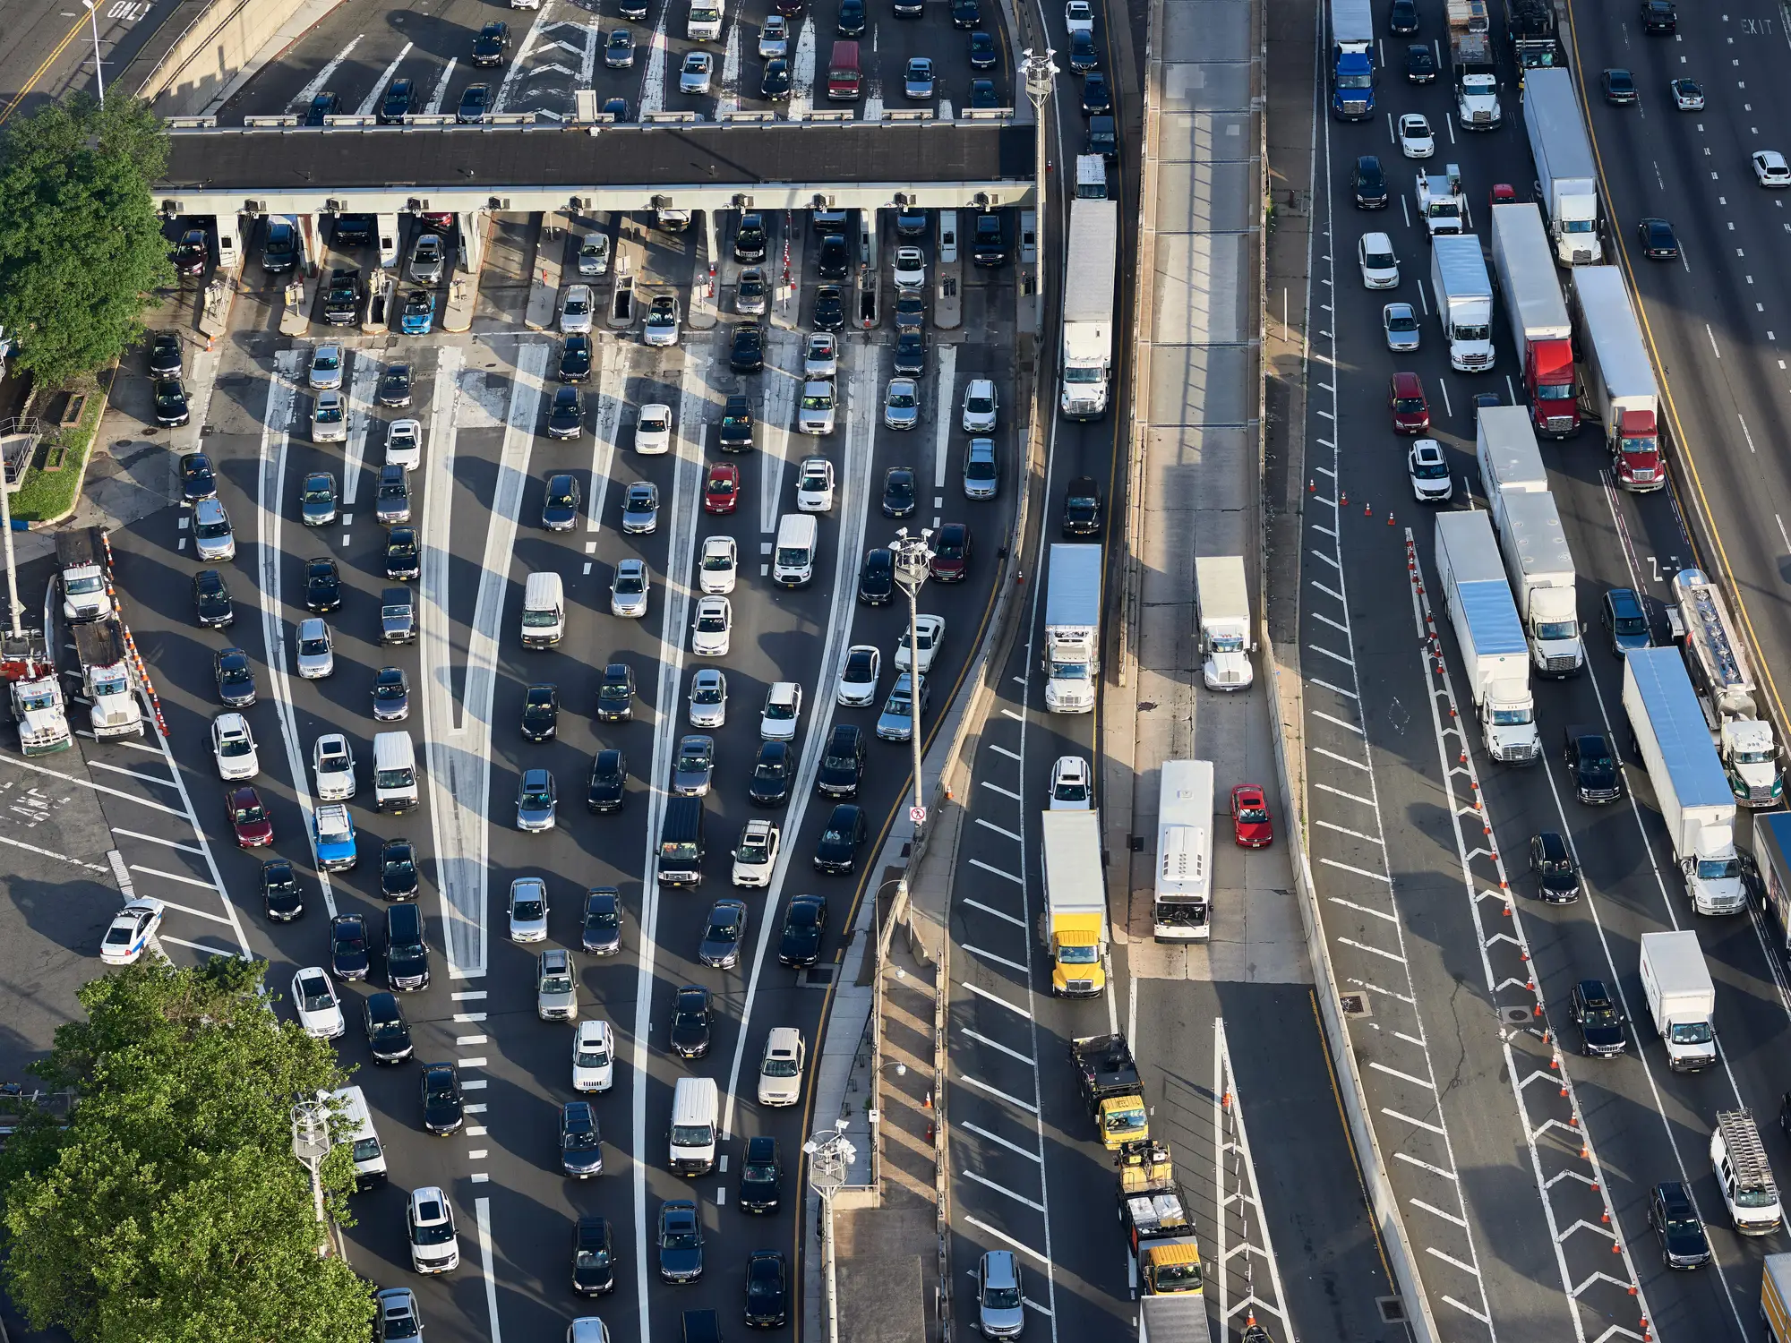
Picasso: sistema de colas SLURM
SLURM:
Enviar un trabajo :
sbatch
Ver trabajos :
squeue
Cancelar:
scancel

Slide 24
Picasso: trabajos
#!/usr/bin/env bash
#SBATCH -J esto_es_un_ejemplo
#SBATCH --ntasks=1
#SBATCH --cpus-per-task=2
#SBATCH --mem=2gb
#SBATCH --time=10:00:00
#SBATCH --constraint=cal
# Set output and error files
#SBATCH --error=ejemplo_simple.%J.err
#SBATCH --output=ejemplo_simple.%J.out
module load bowtie
hostname
time ./mi_programa -t $SLURM_CPUS_PER_TASK argumentos

Slide 25
Picasso: trabajos arrayjobs
#!/usr/bin/env bash
#SBATCH -J esto_es_un_ejemplo_con_arrays
#SBATCH --ntasks=1
#SBATCH --cpus-per-task=2
#SBATCH --mem=2gb
#SBATCH --time=10:00:00
#SBATCH --constraint=cal
# Set output and error files
#SBATCH --error=ejemplo_array.%A-%a.err
#SBATCH --output=ejemplo_array.%A-%a.out
#SBATCH --array=1-10
module load bowtie
hostname
echo a procesar el ${SLURM_ARRAY_TASK_ID}
time ./mi_programa -t $SLURM_CPUS_PER_TASK argumentos_${SLURM_ARRAY_TASK_ID}

Slide 26
Picasso: trabajos con gpus
#!/usr/bin/env bash
#SBATCH --job-name=ejemplo1_gpu
#SBATCH --time=7-00:0
#SBATCH --mem=100G
#SBATCH --ntasks=1
#SBATCH --cpus-per-task=16
#SBATCH --gres=gpu:1
#SBATCH --constraint=dgx
# Set output and error files
#SBATCH --error=ejemplo.%J.err
#SBATCH --output=ejemplo.%J.out
module load pytorch/2.2.0
hostname
time ./mi_programa -t $SLURM_CPUS_PER_TASK argumentos

Slide 27

Nodo Picasso. SCBI. Universidad de Málaga
Thin nodes
Xeon Gold 6230R
SR nodes
EPYC 7742
Fat nodes
EPYC 7742
BC nodes
EPYC 9754
GPU nodes
EPYC 7742
Número
126
156
24
34
4
cores/each
52
128
128
256
128
total cores
6552
20224
3072
8704
512
mem/each
192GB
512 GB
2 TB
755 GB
1 TB
8 A100 each
total mem
24192 GB
80896 GB
48000
25670 GB
4 TB
red
HDR 100
HDR 100
HDR 200
HDR 400
8 * HDR 200

Slide 28
Nodo Picasso. SCBI. Universidad de Málaga
Thin nodes
Xeon Gold 6230R
SR nodes
EPYC 7742
Fat nodes
EPYC 7742
GPU nodes
EPYC 7742
Almacenamiento
Número
126
156
24
4
596 TB home
cores/each
52
128
128
128
348 scratch NVME
total cores
6552
20224
3072
512
mem/each
192GB
512 GB
2 TB
1 TB
8 A100 each
5 PB S3
total mem
24192 GB
80896GB
48000
4 TB
red
HDR 100
HDR 100
HDR 200
8 * HDR 200

